Slide 1
EXCEPTION

Slide 2
EXCEPTION LÀ GÌ ?
Exception hay còn được gọi là “exceptional event”, nó là 1 sự kiện xảy ra trong quá trình thực thi một chương trình, làm gián đoạn luồng bình thường của chương trình.
Khi xảy ra Exception chương trình bị chấm dứt bất thường cho nên chúng ta phải xử lý Exception.
Một Exception xảy ra do nhiều lý do khác nhau, nguyên nhân chủ yếu là user, logic code của lập trình viên hoặc tài nguyên vật lý.

Slide 3
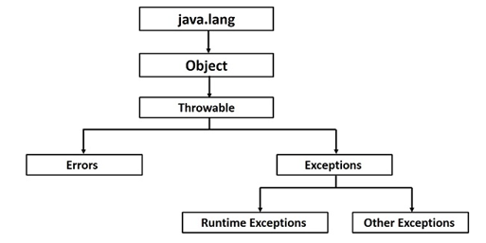
Exception thường được chia làm 2 loại:
+ Checked Exception: Một checked exception là một exception mà nó đã được kiểm tra bởi compiler trong quá trình compile. Chúng ta không thể bỏ qua checked exception vì như thế chương trình sẽ không thể chạy được.
+ Unchecked Exception: Là 1 exception xảy ra trong thời gian thực thi chương trình. Unchecked Exception sẽ không thể bị phát hiện trong quá trình compile.

Slide 4
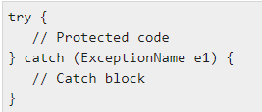
2. Xử lý Exception
2.1 Sử dụng try-catch block
Đoạn code có chứa exception sẽ được đặt trong khối try, khi exception xảy ra thì ngoại lệ sẽ được xử lý trong khối catch liên kết với nó.
Mệnh đề catch sẽ không thể tồn tại nếu không có try.
Mệnh đề try sẽ không thể tồn tại nếu không có catch hoặc finally.

Slide 5
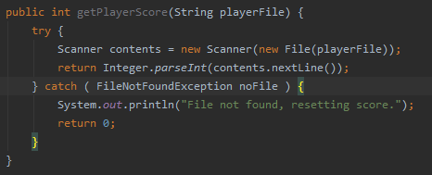

Slide 6
Từ khóa finally
Đoạn code trong finally block sẽ được thực thi dù có ngoại lệ hay không.
Finally không thể tồn tại nếu không có mệnh đề try.

Slide 7
MultiCatch
Nhiều đoạn code throw nhiều hơn 1 exception cho nên chúng ta cần nhiều khối catch để xử lý chúng.
Ngoại lệ sẽ được kiểm tra theo thứ tự từ trên xuống dưới của các khối catch, nếu khớp nó sẽ vào khối catch đó và không thử các khối catch ở dưới nữa.
Chúng ta cần đặt các exception con lên trước exception cha.

Slide 8
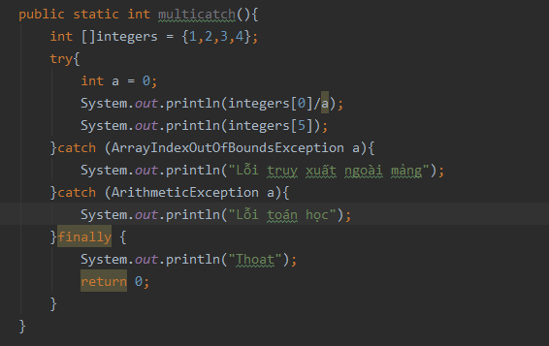

Slide 9
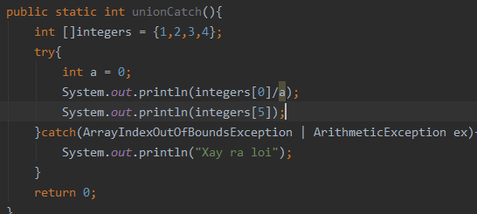
Trong trường hợp chúng ta muốn nhiều exception cùng được xử lý theo 1 logic code, chúng ta có thể viết như sau.

Slide 10
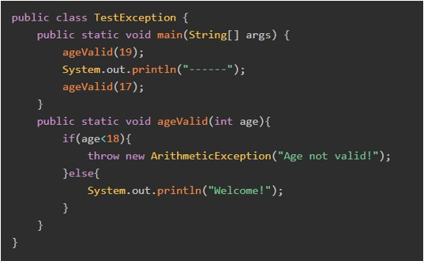
2.1 Sử dụng throw và throws
Với throw, nó được sử dụng để ném ra một ngoại lệ cụ thể. Chúng ta có thể ném ra checked exception hoặc unchecked exception. Từ khóa này thường được sử dụng để ném ra một ngoại lệ do người dùng tự định nghĩa.

Slide 11
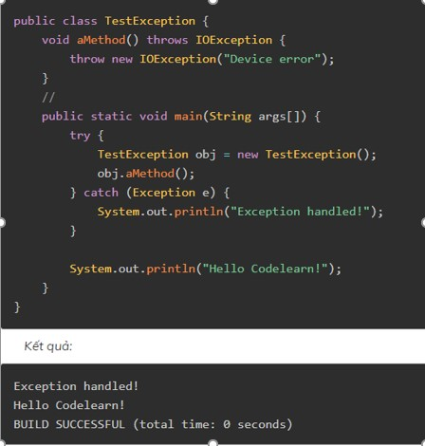
Với throws, nó được sử dụng để khai báo một ngoại lệ. Nó thông báo cho lập trình viên rằng một ngoại lệ có thể xảy ra. Throws được khai báo ngay sau dấu đóng ngoặc đơn của phương thức.

Slide 12
3. Try with resources
Cho phép chúng ta khai báo các tài nguyên sẽ được sử dụng trong khối try với sự đảm bảo rằng các tài nguyên sẽ được đóng lại sau khi khối đó được thực thi.
Resource phải được khai báo và khởi tạo bên trong try
Nếu có nhiều source thì các source sẽ cách nhau bằng dấu ; và các source sẽ close theo thứ tự ngược lại so với declare trong khối try.

Slide 13
4. Stacktrace exception
Stack trace hay còn gọi là backtrace hoặc là backtrace là một danh sách các stack frame. Stack frame đại diện cho danh sách các method được gọi ở thời điểm hiện tại cho đến lúc chúng bắt đầu.
Stack trace hoạt động theo nguyên lý LIFO, các method đầu tiên sẽ nằm ở cuối stack frame và cách method được gọi sau sẽ được thêm vào đỉnh stack frame. Một stack frame sẽ bị xoá khi method được gọi thực thi xong hoặc trả về kết quả.

Slide 14
Java Exception
Stack trace và exception thường đi liền với nhau trong java. Khi ứng dụng của bạn ném ra một exception đồng thời java cũng sẽ tạo một bản ghi stack trace lên màn hình console.
Logging java stack trace
Sử dụng logging khi chúng ta không muốn in lỗi ra màn hình console mà lại muốn log chúng ra 1 file.
Trong Java bạn đã có các thư viện hỗ trợ logging mạnh mẽ như Log4j và LogBack.

Slide 15
PROCESS

Slide 16
Định nghĩa.
Process (tiến trình) thường là quá trình thực thi các lệnh của 1 chương trình.
Các thành phần của 1 process:
Virtual address space : comprises the set of memory locations that the process may reference or access .
Control point : tracks the instruction
2 loại: User process và System process

Slide 17
II. Kernel
Là 1 chương trình đặc biệt:
Được load vào bộ nhớ đầu tiên khi khởi động hệ thống (bootstrapping) và giữ đến khi tắt hệ thống.
Kiểm soát toàn bộ tài nguyên phần cứng và các tiến trình.
Define các programming interface với hệ thống.
Không thể thiếu.

Slide 18
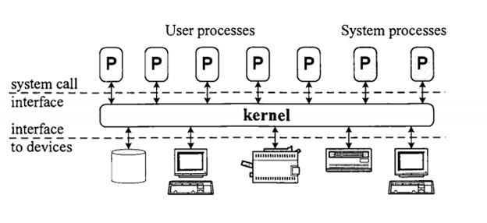

Slide 19
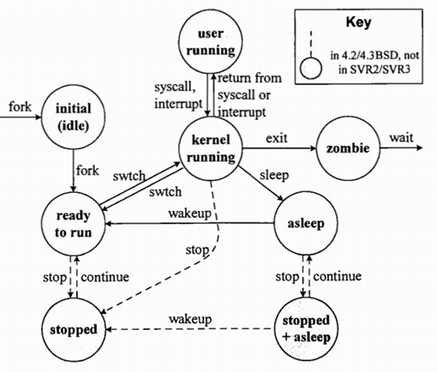
III, Trạng thái của process
Notes:
Fork system call tạo 1 process mới, sau khi tạo xong process sẽ ở trạng thái chờ để chạy và phải đợi được lên lịch.
Kernel chọn thực thi process và khởi tạo context switch ( loads hardware context of process into system registers and transfer control to process )
Process chạy ở user mode chuyển sang kernel mode bởi system call hoặc interupt, và trở lại user mode khi hoàn thành.
Khi execute system call, process phải đợi event hoặc resource cần thiết nếu hiện tại không sẵn sàng. Thực hiện đợi bằng gọi sleep() -> chuyển process vào queue of sleeping processes và đổi trạng thái thành asleep. Khi event xuất hiện hoặc resource sẵn sàng, kernel đánh thức process và process lại quay lại trạng thái sẵn sàng để chạy và chờ để lên lịch.
When a process is scheduled to run, it initially runs in kernel mode (kernel running state), where it completes the context switch. Its next transition depends on what it was doing before it was switched out. If the process was newly created or was executing user code (and was descheduled to let a higher priority process run), it returns immediately to user mode. If it was blocked for a resource while executing a system call, it resumes execution of the system call in kernel mode.

Slide 20
Process scheduling
CPU là tài nguyên chung phải chia sẻ giữa các process => có 1 bộ phận trong kernel giúp phân chia thời gian sử dụng CPU - scheduler
Traditional UNIX scheduler chia thời gian sử dụng theo vòng, mỗi process được dùng CPU trong 1 thời gian nhất định ( thường là 100 ms ).
Nếu có 1 process có mức ưu tiên cao hơn xuất hiện, nó sẽ chiếm của process hiện tại kể cả process hiện tại chưa sử dụng hết thời gian được cấp ( ngoại trừ process hiện tại đang chạy ở kernel mode )
1 process đang thực thi ở kernel mode có thể không sử dụng CPU nữa khi block for a resource or event, khi nó chạy trở lại, nó được gán cho 1 kernel priority.

Slide 21
Priority ( 0 - 127 )
p_pri : current scheduling priority
p_usrpri : user mode priority
sleep priority
Trong khi user priority thay đổi theo CPU usage, kernel priority được cố định và phụ thuộc lí do “sleeping” .

Slide 22
Ý nghĩa các thông số priority
Scheduler sử dụng p_pri để quyết định process nào được lên lịch.
Khi process ở user mode, p_pri = p_usrpri .
Sau khi blocking in system call, priority được tạm thời tăng lên để ưu tiên thực thi ở kernel mode. Lúc này p_usrpri chứa giá trị sẽ được gán khi trở lại user mode, p_pri chứa giá trị tạm thời.
Sleep priority :
phụ thuộc event or resource khiến process block
là kernel value ( 0-49 )
Ex : for terminal input is 28, for disk I/O is 20

Slide 23
IV. Process Context
Chứa toàn bộ thông tin để mô tả tiến trình.
Gồm :
User address space
Control information : u area và proc-structure
Credentials : user và group ID
Environment variable
Hardware context

Slide 24
User address space
Những thành phần chính :
Program text ( executable code )
Data
User stack
Shared memory regions

Slide 25
2. Control information
Kernel sử dụng 2 data structure chính để lưu lại control information của process :
U are ( user area )
Proc structure
Mỗi process có kernel stack và address translation maps của nó.

Slide 26
a, Proc structure
Cài đặt :
dưới dạng fixed array gọi là process table ( bảng tiến trình ) với giới hạn cố định về số lượng tiến trình tại 1 thời điểm.
SVR4 cho phép cấp phát động với proc structure nhưng có fixed-array để trỏ đến chúng.
Vị trí : system space .
“ Visible to the kernel at all time,even when the process is not running ”.

Slide 27
Thành phần chính của proc-structure :
Định danh : Process ID ( PID ) riêng , thuộc về 1 process group riêng. Những bản phát hành mới có thêm session ID cho mỗi process .
Vị trí của kernel address maps cho process này.
Trạng thái hiện tại của process .
Forward and backward pointers to link the process onto a scheduler queue or, for a blocked process, a sleep queue.
Sleep channel for blocked processes.
Scheduling priority and related information .
Signal handling information
Memory management information
Pointers to link this structure on lists of active, free, or zombie processes.
Miscellaneous flags
Pointers to keep the structure on a hash queue based on its PID
Hierarchy information, describing the relationship of this process to others.

Slide 28
b, U area
Mapped and visible only when process is running.
Các thông tin chính :
Process control block ( PCB ) : chứa và lưu hardware context khi process dừng chạy.
Pointer to proc-structure for this process.
UID ( user ID ) và GID ( user Group ID ).
Arguments to, and return values or error status from, the current system call .
Signal handlers and related information
Information from the program header, such as text, data, and stack sizes and other memory management information.
Open file descriptor table
Pointers to vnodes of the current directory ana the controlling terminal.
CPU usage statistics, profiling information, disk quotas, and resource limits.
In many implementations, the per-process kernel stack is part of the u area.

Slide 29
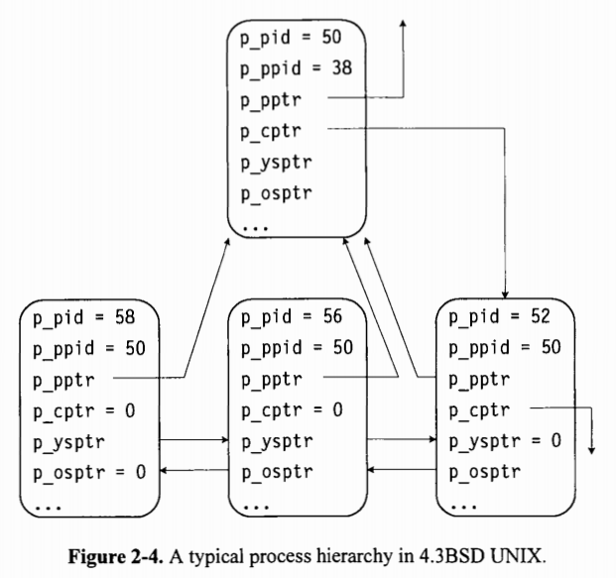

Slide 30
3. User credentials
Tất cả user đều có UID riêng.
System administrator cũng tạo các group user với GID riêng.
=> Ảnh hưởng đến file ownership, quyền truy cập và khả năng liên lạc với các process khác .
Gọi chung là credentials.
Mỗi process có 2 cặp ID : real và effective.
Khi user login thì login program set cặp giá trị cho UID và GID trong password database ( ví dụ file etc/passwd ) . Khi process fork, process con kế thừa credentials từ process cha.
UID và GID ảnh hưởng đến việc tạo và truy cập file.

Slide 31
4. Environment variables.
Set of strings theo form :
variable = value
được kế thừa từ cha
When invoking a new program, the caller may ask exec to retain the original environment or provide a new set of variables to be used instead.

Slide 32
5. Hardware context
Bao gồm giá trị của general-purpose registers và set of special system registers.
Program counter ( PC ) : chứa địa chỉ lệnh được thực thi tiếp theo.
Stack pointer ( SP ) : chứa địa chỉ phần tử trên cùng của stack.
Process status word ( PSW ) : Các bit trạng thái chứa thông tin về system state, ví dụ “ current and previous execution modes, current and previous interrupt priority levels, and overflow and carry bits ”
Thanh ghi quản lý bộ nhớ : map the address translation tables of the process.
Floating point unit ( FPU )

Slide 33
IV, Process context switch
When :
Occur a higher priority process
Interrupt
Process waits for event or resource

Slide 34
THREAD

Slide 35
Giới thiệu
Process có 2 hạn chế quan trọng :
Nhiều ứng dụng muốn chạy đồng thời nhiều task ( các task không cần theo tuần tự ) và chia sẻ các address space và resource chung.
Ex : server-side database managers, transaction-processing monitors, and middle- and upper-layer network protocols, ...
Traditional process không thể tận dụng ưu điểm của multiprocessor architectures vì mỗi process chỉ có thể sử dụng 1 processor tại 1 thời điểm -> ứng dụng phải tạo các process riêng biệt và phân chia theo các processor hiện có, mỗi process này phải tìm cách share memory và resource, đồng bộ task với process khác .

Slide 36
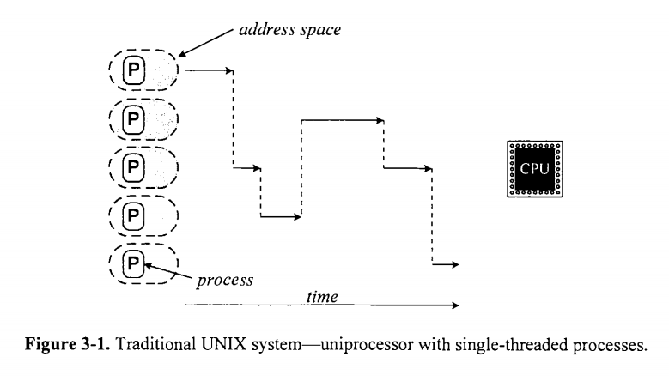

Slide 37
II, Định nghĩa
A thread is a path of execution within a process, also known as lightweight process.
1 process có thể chứa nhiều thread.
Useful with both uniprocessor and multiprocessor.

Slide 38
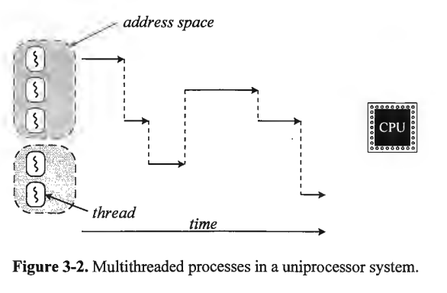

Slide 39
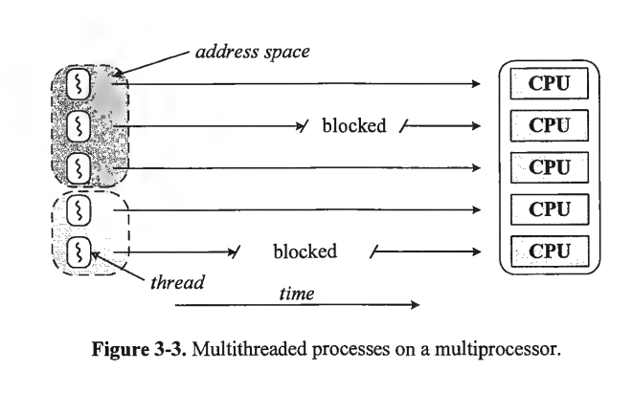

Slide 40
III, Thread context.
Bao gồm :
Program counter ( PC )
Registers
Stack

Slide 41
IV. Sự khác biệt giữa thead context và process context
Sử dụng tài nguyên
Đơn vị quản lý
Tốc độ khi switch

Slide 42
V.Các loại thread
Kernel thread
Lightweight process.
User thread.

Slide 43
Kernel thread

Slide 44
Tính chất
Need not be associated with a user process.
Is created and destroyed as needed internally by the kernel and is responsible for executing a specific function.
Shares the kernel text and global data, and has its own kernel stack.
Can be independently scheduled and uses the standard synchronization mechanisms of the kernel, such as sleep () and wakeup().

Slide 45
2. Tác dụng
Useful for performing operations such as asynchronous I/0 . Instead of providing special mechanisms to handle this, the kernel can simply create a new thread to handle each such request
Handle interupts

Slide 46
3. Chi phí
Inexpensive to create and use .
The only resources they use are the kernel stack and an area to save the register context when not running (we also need some data structure to hold scheduling and synchronization information).

Slide 47
Lightweight process (LWP)

Slide 48
LWP is a higher-level abstraction based on kernel threads.
Every process may have one or more LWPs, each supported by a separate kernel thread.
The LWPs are independently scheduled and share the address space and other resources of the process.

Slide 49
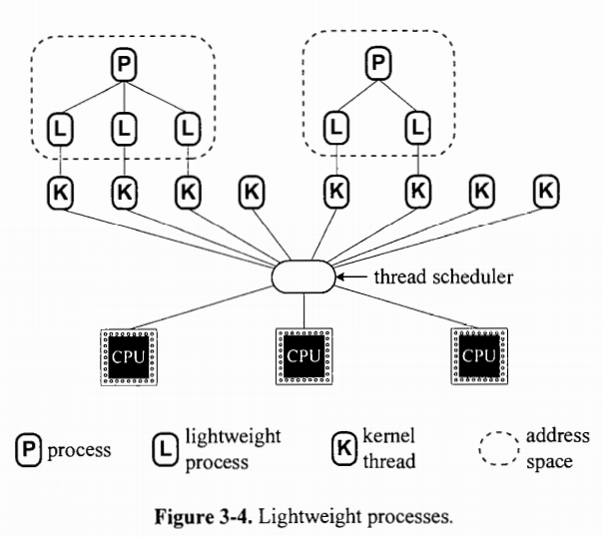

Slide 50
They can make system calls and block for 1/0 or resources. On a multiprocessor system, a process can enjoy the benefits oftrue parallelism, because each LWP can be dispatched to run on a different processor. There are significant advantages even on a uniprocessor, since resource and 1/0 waits block individual L WPs, not the entire process .

Slide 51
User thread

Slide 52
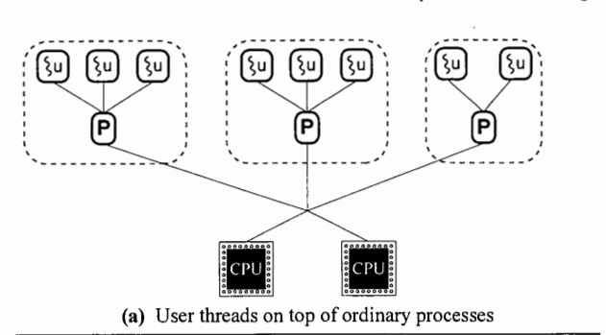
Là user level thread, kernel không biết đến sự tồn tại của nó.
Create, schedule, manage bởi library package như Mach's C-threads và POSIX pthreads .
Thread interactions do not involve the kernel and hence are extremely fast.

Slide 53
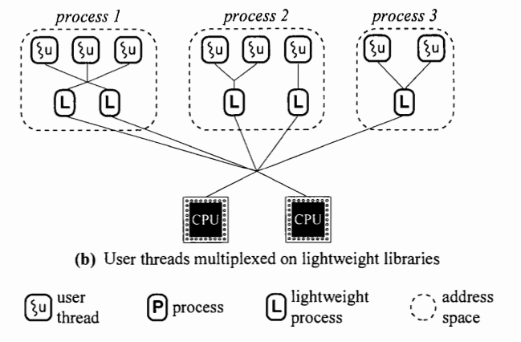

Slide 54
Multi-threading models

Slide 55
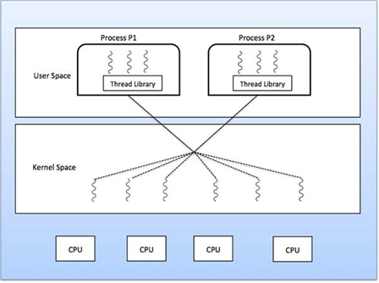
Many to many
The many-to-many model
multiplexes any number of
user threads onto an equal
or smaller number of kernel
threads

Slide 56
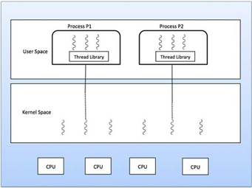
Many to one
maps many user level
threads to one
Kernel-level thread

Slide 57
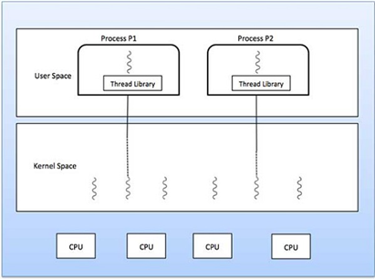
One to one

Slide 58
Thread synchronization
- Thread synchronization is defined as a mechanism which ensures that two or more concurrent processes or threads do not simultaneously execute some particular program segment known as critical section. Processes' access to critical section is controlled by using synchronization techniques. When one thread starts executing the critical section (serialized segment of the program) the other thread should wait until the first thread finishes. If proper synchronization techniques are not applied, it may cause a race condition where the values of variables may be unpredictable and vary depending on the timings of context switches of the processes or threads.

Slide 59
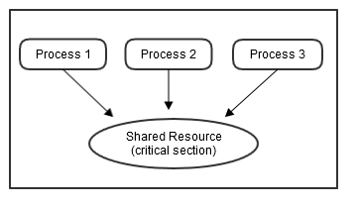

Slide 60
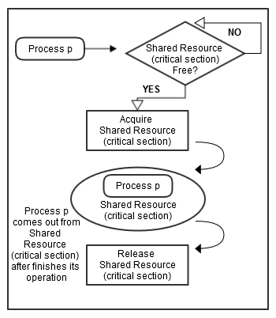

Slide 61
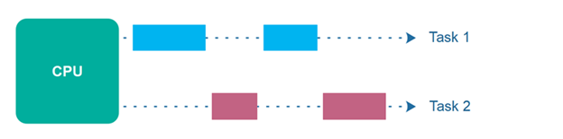
Concurrency

Slide 62
Định nghĩa
Concurrency về mặt từ ngữ nhắc đến các sự kiện xảy ra hay tồn tại đồng thời
Về thuật ngữ trong lập trình, lập trình đồng thời (concurrent programming) là làm cho 2 process bắt đầu và chạy xen kẽ nhau bằng context switching và hoàn thành trong cùng một khoảng thời gian

Slide 63
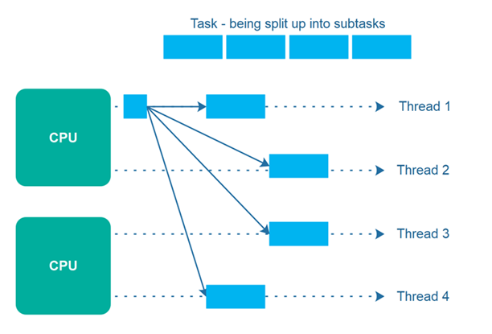
Parallel

Slide 64
Parallel
Parallel là việc chia task thành các subtask nhỏ hơn và xử lý chúng đồng thời trong cùng một khoảng thời gian bởi nhiều CPU mà mỗi CPU xử lý một task/subtask

Slide 65
Phân biệt Parallel và Concurrency
Concurrency là “deal with lots of things” còn Parallel là “do lots of things”

Slide 66
Inter Process Communication
Là cơ chế cho phép các process liên lạc với nhau và đồng bộ các hành động. Việc liên lạc giữa các process này có thể được coi là một phương thức làm việc cùng nhau giữa các process. Các Process có thể liên lạc với nhau bằng các model khác nhau

Slide 67
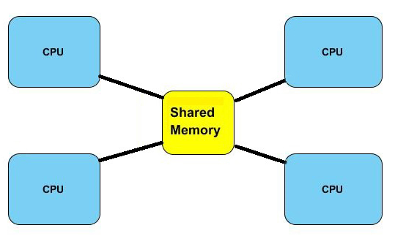
Shared resources models (srm)
Các process cùng truy cập đến một bộ nhớ chung và thao tác với các data trong đấy

Slide 68
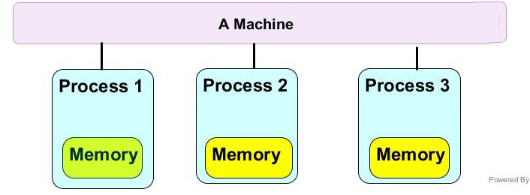
Message passing models (mpm)
Các process tự liên lạc với nhau để trao đổi dữ liệu/thông báo thông qua một hệ thống quản lí cao hơn. Để làm điều này thì cần phải thiết lập một liên kết giữa các process mà ít nhất phải có hai phương thức là send(msg) và receive(msg)

Slide 69
Pros and Cons
SRM xử lí nhanh hơn so với MPM vì không cần thiết lập các kết nối trao đổi thông tin với nhau
MPM được dùng khi các process nằm ở nhiều system/network…khác nhau và không thể tạo ra một vùng nhớ chung

Slide 70
Thread trong java
Thread đóng vai trò là một luồng chạy riêng so với luồng main() trong java.
Có hai cách để tạo một Thread trong java:
extend Thread
implements Runnable

Slide 71
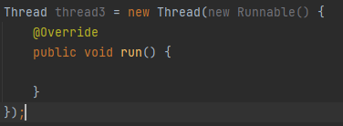
implements Runnable
Runnable là một interface giúp định nghĩa cho một object để nó có thể được chạy trong một luồng. Khi implement interface này ta cần override lại hàm run()
Một cách khác dùng Runnable là định nghĩa một Runnable bằng anonymous class

Slide 72
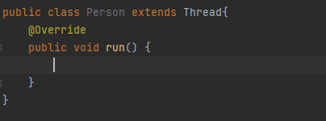
extends Thread
Extend Thread cũng là một cách để một class có thể chạy được trong một Thread

Slide 73
implements Runnable vs extends Thread
Trên thực tế thì việc implements Runnable hợp lí hơn nhiều so với việc extends Thread vì:
Runnable là một interface nên nó phù hợp hơn khi miêu tả hành động của một class trong thread (interface là một bản ghi các hành động)
Là một interface nên ta có thể để dành chỗ extends một class khác
Ngoài ra ta còn có thể định nghĩa nhanh một runnable bằng anonymous class

Slide 74
Khái niệm synchronized
Multithread trong java có thể xảy ra trường hợp nhiều Thread cùng truy cập một data và trả lại nhiều kết quả không như dự kiến -> cần phải synchronize
synchronized là một keyword trong java
chỉ có một thread có quyền truy cập vào một synchronized block trong một khoảng thời gian

Slide 75
Khái niệm lock
Khi một thread chạy trên một object được synchronized, thread đấy sẽ giữ lock của object đấy. Sau khi thực hiện xong công việc Thread sẽ trả lại lock. Các thread còn lại phải đợi lock được trả lại để làm việc tiếp trên object được synchronized

Slide 76
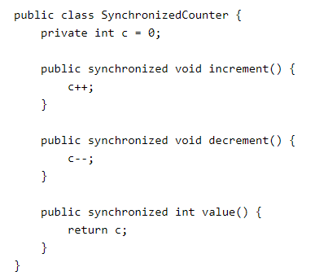
Synchronized method
Dùng từ khóa synchronized trên method thì khi một Thread access vào sẽ lấy lock của cả object
-> tất cả các hàm synchronized khác đều sẽ không chạy được trên thread khác (vì thread đầu lock cả object)
Tương tự với synchronize(this)

Slide 77
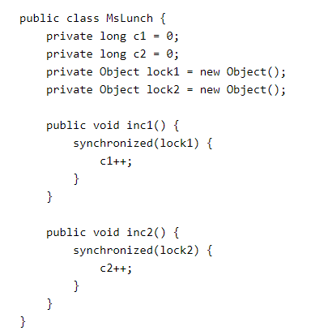
Synchronized statement
Với việc đặt statement ta có thể chỉ rõ việc rằng Thread sẽ lock trên object nào -> thực hiện được một số hàm synchonized trên các thread khác nhau

Slide 78
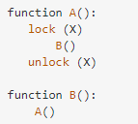
ReentrantLock là gì?
Reentrant lock là hiện tượng khi một thread sau khi nhận được lock của một object thì lại phải chạy tiếp một method cũng yêu cầu Thread có lock như cũ.
Trong java, lock và synchronized đều có cơ chế reentrance nên khi một thread nhận được lock rồi lại cố gắng nhận lại chính lock đấy thì vẫn được

Slide 79
ReentrantLock class
ReentrantLock class là một class cho phép tạo một lock và cung cấp các phương thức hiệu quả để quản lí lock và các thread sử dụng lock
ReentrantLock sử dụng một biến hold count với mục đích kiếm soát số lần yêu cầu lock. Với ReentrantLock, khi một Thread yêu cầu lock thêm một lần nữa thì biến này tăng 1 và giảm 1 khi bỏ lock. Khi hold count bằng 0 thì mới release lock cho các thread khác dùng.

Slide 80
Một số phương thức của ReetrantLock
Method | Ý nghĩa
obj.lock() | đòi lock của Object obj. Free thì hold count++, không free thì đợi đến lúc free thì lock
obj.unlock() | giảm hold count, = 0 thì release
obj.trylock(timeout, time unit) | đợi lock trong timeout, có trả về true, không nhận được lock thì trả về false
obj.getHoldCount() | xem Thread hiện tại đang cầm bao nhiêu hold count
obj.lockInterruptibly() | nhận lock nếu lock đang free. Nếu lock bị chiếm thì chờ. Nếu trong lúc chờ bị interrupt thì dừng

Slide 81
Tại sao dùng ReentrantLock class
Có thể kiểm soát số lần lock() và unlock() cũng như các Thread đang giữ lock
Có thể timeout khi một Thread chờ lock quá lâu
Có cơ chế tránh interrupt

Slide 82
ReadWriteLock
Ý tưởng:
nếu cho nhiều Thread đọc và viết cùng lúc vào một dữ liệu chung -> dễ lấy sai dữ liệu
nếu lock đọc và viết bằng hàm synchronized -> nếu không cần viết thì cũng chỉ có 1 Thread đọc được -> không hiểu quả
-> cơ chế ReadWriteLock

Slide 83
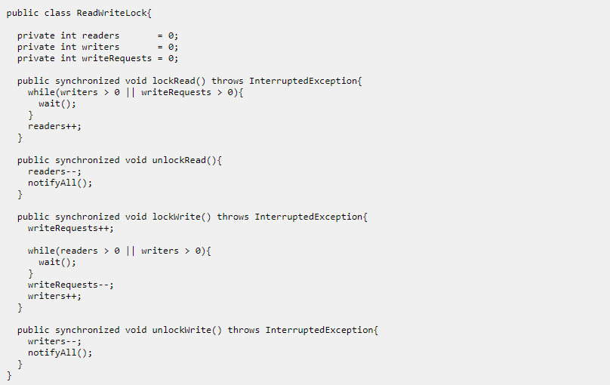

Slide 84
Cơ chế ReadWriteLock
Nếu có 1 Thread đang viết -> không có Thread nào được truy cập vào vùng nhớ
Nếu không ai đang viết -> có thể có nhiều Thread cùng vào đọc
Note: ReadWriteLock chỉ hiệu quả nếu có nhiều Thread đọc và ít Thread viết

